Slide 1

اسم المقرر: القانون التجاري
المحاضر: عمر السعيد .
جامعة الملك فيصل
كلية إدارة الأعمال
قسم القانون

Slide 2
المحاضرة التمهيدية

Slide 3
1- بيانات أستاذ المقرر:
المحاضر : عمر صالح السعيد
كلية الحقوق
رقم المكتب:2153
الهاتف : سوف يتم إخباركم عنه لاحقا.
الساعات المكتبية: يوم الإثنين ويوم الأربعاء , من الساعة 9 إلى الساعة 10:30.
البريد الإلكتروني : oalsaeed@kfu.edu.sa
الحساب الشخصي في تويتر :@abuabdullah961

Slide 4
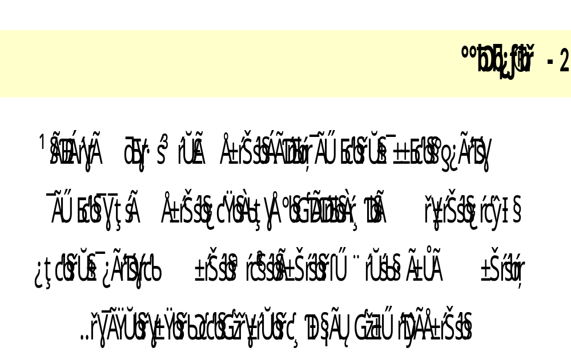

Slide 5
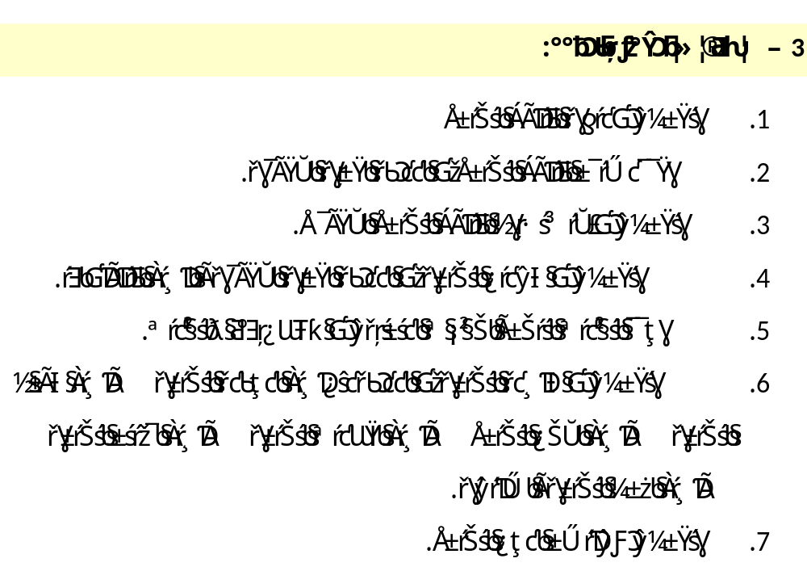

Slide 6
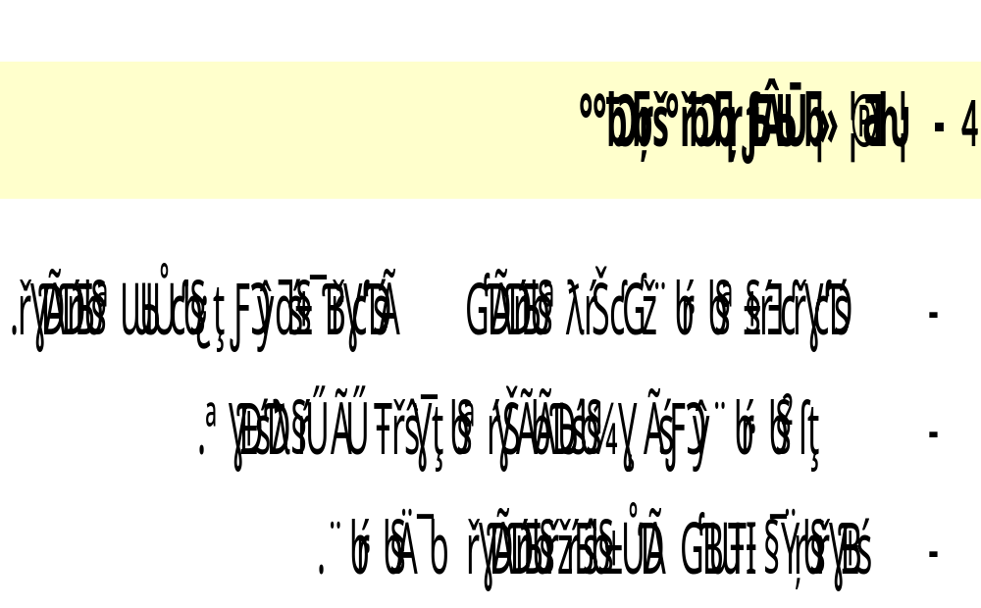

Slide 7
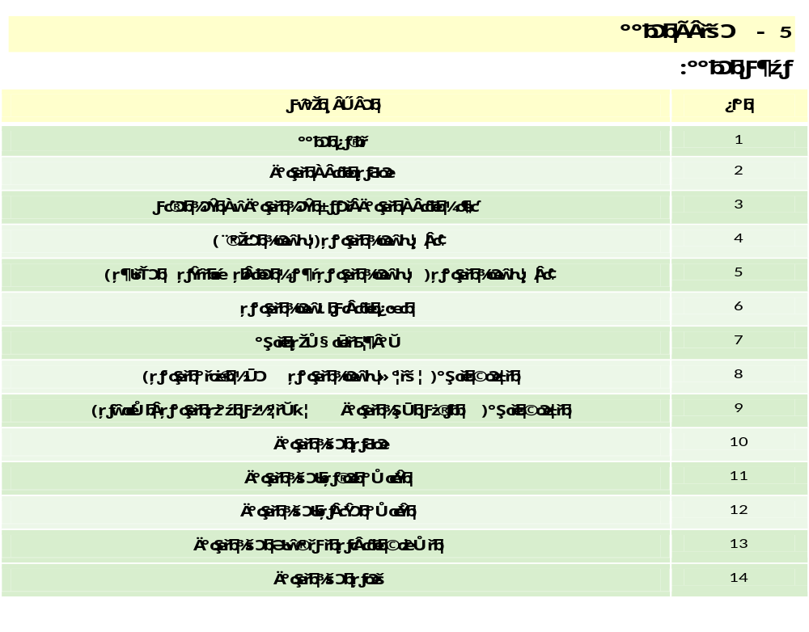

Slide 8
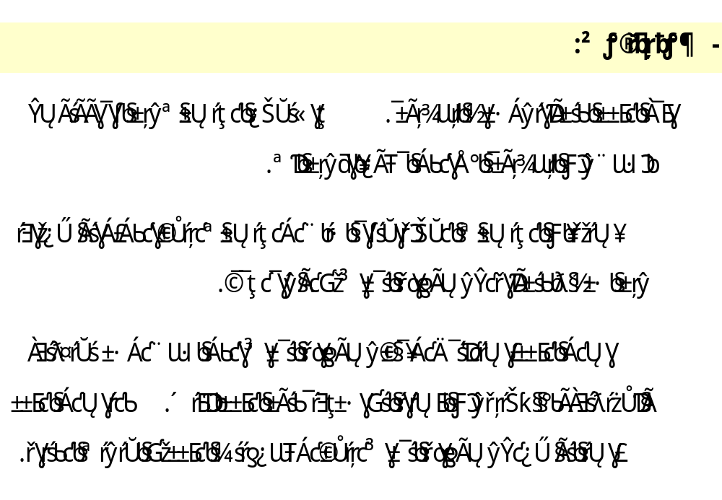

Slide 9
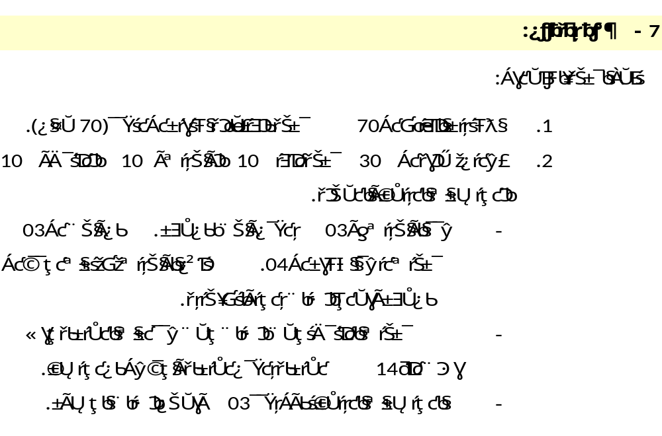

Slide 10

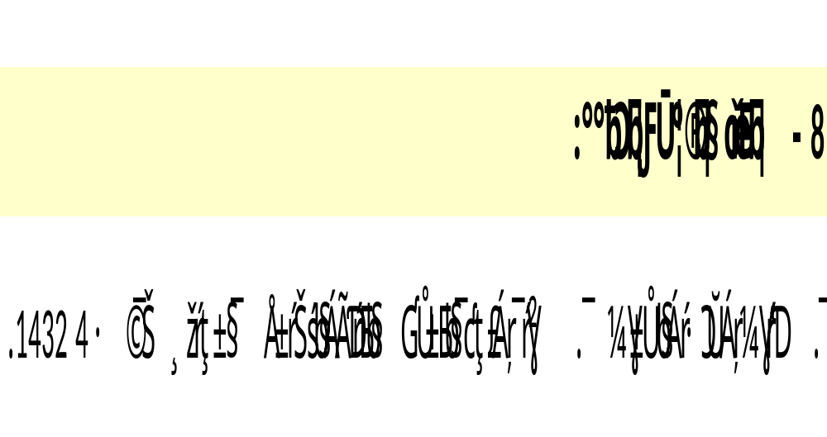

Slide 11
بحمد الله

